Slide 1
Padrão Observer
Matheus Vianna Nunes Gabriel De Albuquerque Basileu

Slide 2
Definição
É um padrão que define uma cadeia de dependência de um pra muitos de forma em que quando ocorre mudança com o objeto observado, que é chamado de “Subject”, os objetos dependentes são notificados, estes são chamados de “Observers”.
O “Subject” notifica seus dependentes normalmente chamando um de seusmétodos.

Slide 3
Subject
Subject é o objeto observado, por padrão é responsável por manter uma lista de seus dependentes e notifica-los eventualmente sobre suas mudanças de estado.

Slide 4
Observer
Os Observers são os objetos que recebem atualizações do Subject, podendo assim registrar-se no Subject para receber suas atualizações ou cancelar o registro assim deixando de receber atualizações.

Slide 5
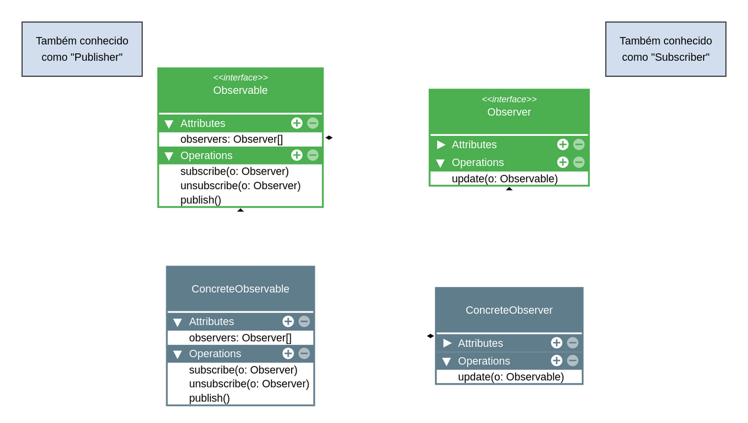
Modelagem Conceitual

Slide 6
Relações com Outros Padrões
O Chain of Responsibility, Command, Mediator e Observer abrangem várias maneiras de se conectar remetentes e destinatários de pedidos:
O Chain of Responsibility passa um pedido sequencialmente ao longo de um corrente dinâmica de potenciais destinatários até que um deles atua no pedido.
O Command estabelece conexões unidirecionais entre remetentes e destinatários.
O Mediator elimina as conexões diretas entre remetentes e destinatários, forçando-os a se comunicar indiretamente através de um objeto mediador.
O Observer permite que destinatários inscrevam-se ou cancelem sua inscrição dinamicamente para receber pedidos.

Slide 7

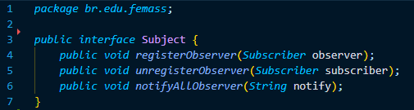
Exemplo Observer
Exemplo Subject

Slide 8
Exemplo Classe Concreta do Subject

Slide 9
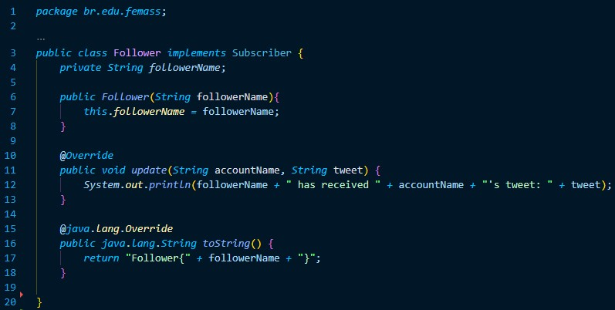
Exemplo Classe Concreta do Observer

Slide 10
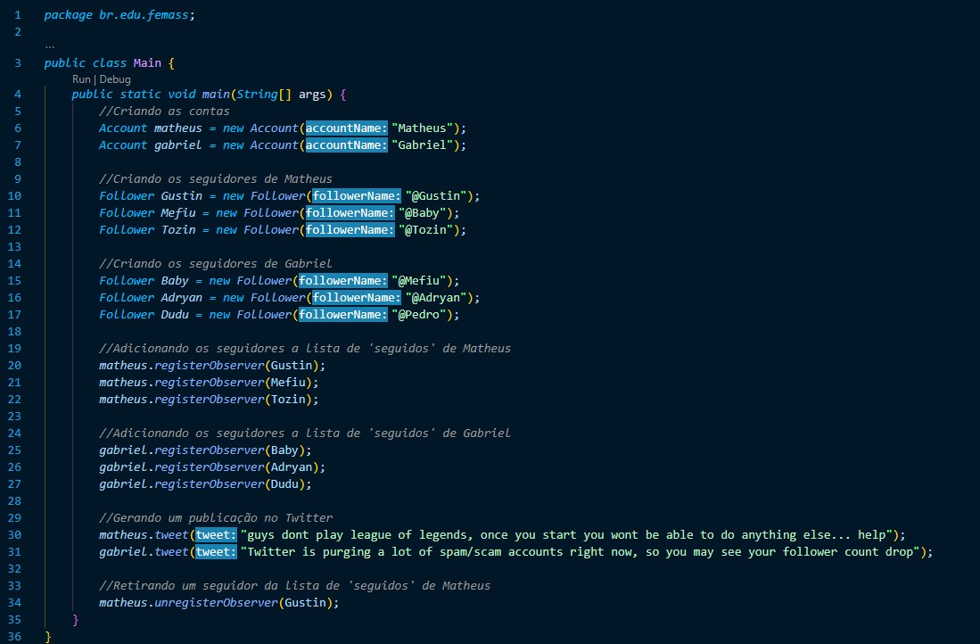
Exemplo de uso classe Main

Slide 11
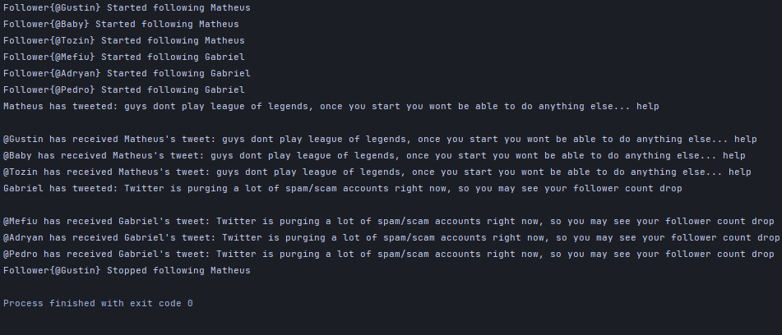
Saída no Terminal

Slide 12

Bibliografia
Design Patterns: Elements of Reusable Object-Oriented Software https://www.devmedia.com.br/padrao-de-projeto-observer-em-java/26163 https://refactoring.guru/pt-br/design-patterns/observer
Repositórios:
https://github.com/GabrielAL4/observer-pattern https://github.com/Tue20022/observer-pattern

